Slide 1
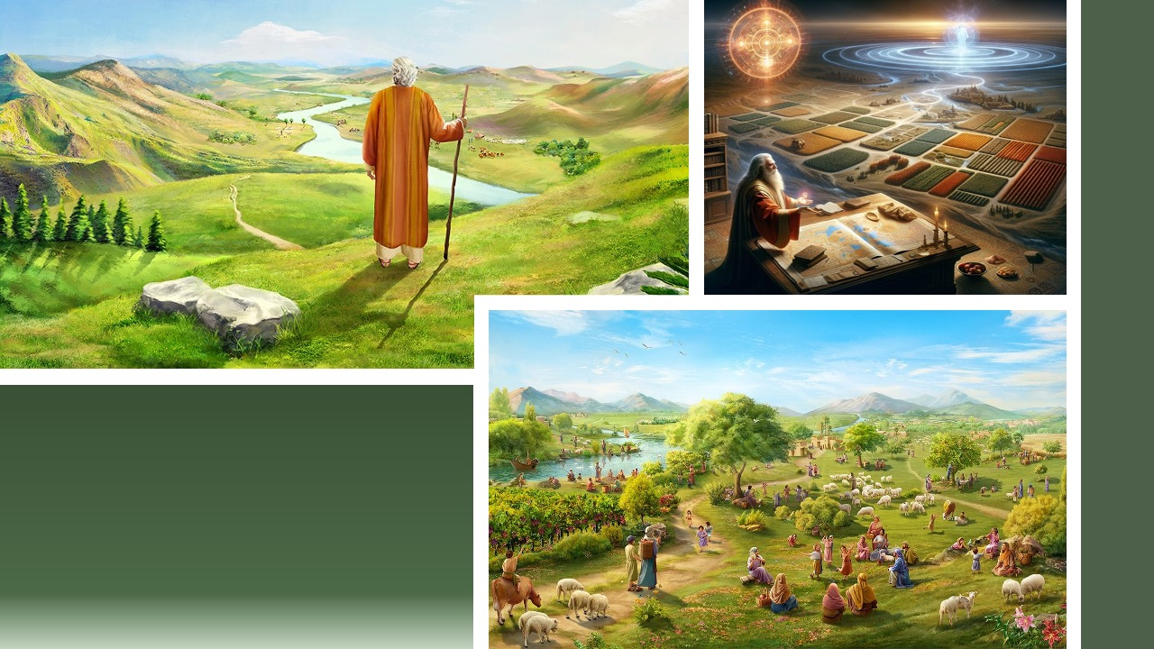
DIEU EST FIDÈLE !
Leçon 12 pour le 20 décembre 2025

Slide 2

« Aucune n'a manqué de toutes les bonnes paroles que l'Éternel avait dites à la maison d'Israël. Tout s'est accompli » (Josué 21.45)

Slide 3
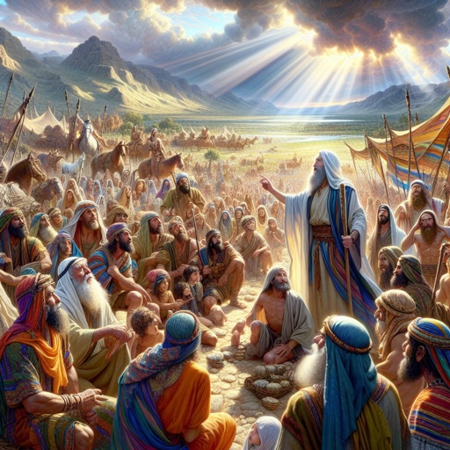
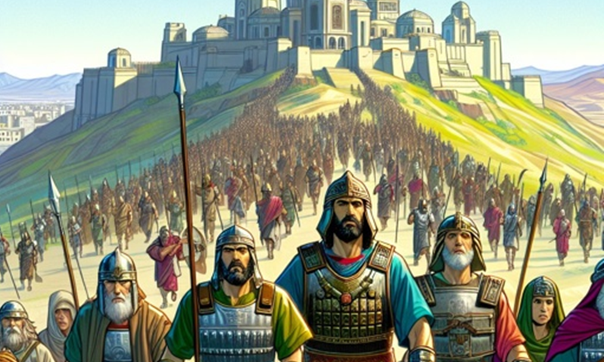





Josué était déjà âgé et il restait encore des territoires à conquérir. Il réunit les nouveaux dirigeants pour les encourager à poursuivre la conquête.
La capacité d'obtenir la victoire ne résidait pas en eux, mais en Dieu. Il leur rappela donc la fidélité que Dieu avait déjà démontrée et les assura qu'il continuerait d'être fidèle..
Mais il leur présenta aussi les dangers. En réalité, il n’y avait qu'un seul danger, le même que nous devons affronter aujourd'hui : cesser d'être fidèles à Dieu ; répondre à la fidélité de Dieu par l'infidélité de notre part.
La fidélité de Dieu (Josué 21:43-45)
Ce que Dieu a fait et ce qu'il fera (Josué 23:1-5)
La récompense de la fidélité (Josué 23:6-10)
Ce que nous devons faire (Josué 23:11-14)
Le châtiment de l'infidélité (Josué 23:15-16)

Slide 4

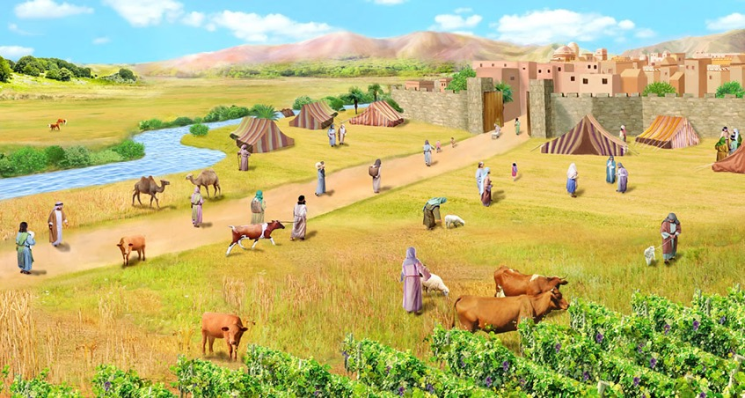
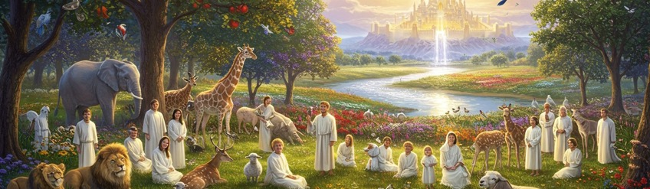
LA FIDÉLITÉ DE DIEU
“Aucune n'a manqué de toutes les bonnes paroles que l'Éternel avait dites à la maison d'Israël ; tout s'est accompli ” (Josué 21.45)
Dieu avait donné à Israël « tout le pays » (Josué 21.43) et avait livré entre leurs mains « tous leurs ennemis » (Josué 21.44), si bien que « tout s'est accompli » (Josué 21.45).
L'usage répété du mot « tout » souligne la fidélité de Dieu dans l'accomplissement de ses promesses. Leurs ennemis avaient été vaincus par Dieu. Ils pouvaient habiter le pays parce que Dieu l'avait possédé. Ils pouvaient être certains qu'ils pourraient finir de chasser les Cananéens qui habitaient encore dans le pays, car Dieu avait accompli ses promesses jusqu'à présent, et continuerait de les accomplir à l'avenir.
Tout cela a des répercussions positives pour nous. Dieu reste fidèle (Deutéronome 7.9 ; Psaume 117.2 ; Lamentations 3.22-23). Il a promis qu'il nous sauverait et nous donnerait la Terre en héritage, et il l'accomplira (Philippiens 1.6 ; 1 Pierre 1.5 ; Psaume 37.29).

Slide 5

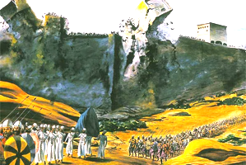
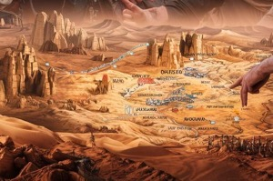
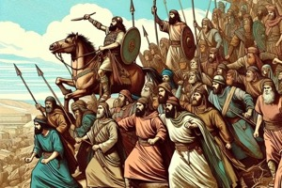
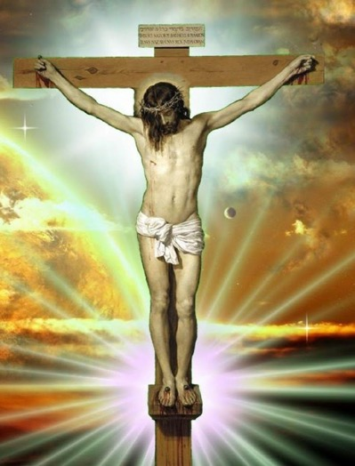
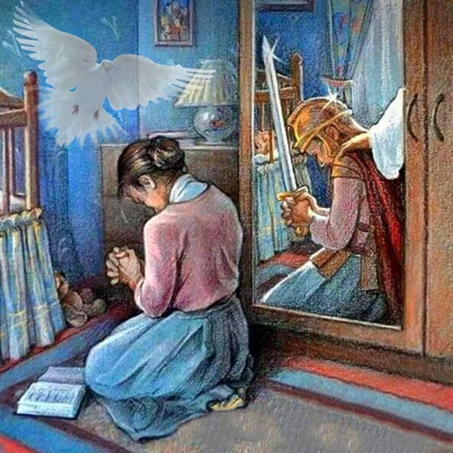
CE QUE DIEU A FAIT ET CE QU'IL FERA
“Et vous avez vu tout ce que l'Éternel, votre Dieu, a fait à toutes ces nations à cause de vous ; car c'est l'Éternel, votre Dieu, qui a combattu pour vous ” (Josué 23.3)
Dans son discours devant les anciens, Josué commence par leur dire ce que Dieu avait déjà fait et ce qu'il allait encore faire :
Il a combattu contre les nations (Josué 23.3)
Il a partagé le pays entre les tribus (Josué 23.4)
Il chassera les nations qui restent encore (Josué 23.5)
Tout cela (ce qui était déjà fait et ce qui restait à faire) était soumis à une seule condition de la part d'Israël : l'obéissance (Josué 23.6).
L'histoire d'Israël est une leçon pour nous aujourd'hui. Dieu a déjà vaincu le péché et nous a donné l'assurance du salut grâce au sacrifice de Jésus (Colossiens 2.15).
À nous de poursuivre le combat, et de nous confier au Saint-Esprit afin de vivre une vie triomphante (2 Corinthiens 10.3-5 ; Éphésiens 6.11-18).

Slide 6

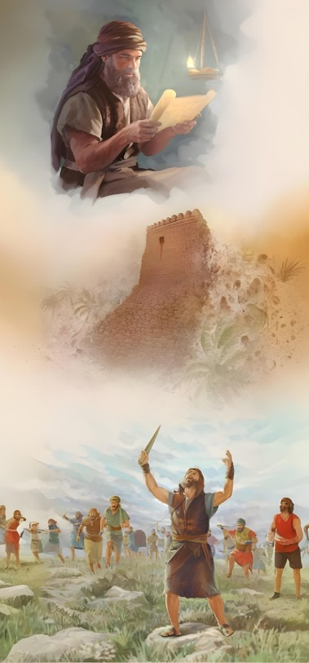
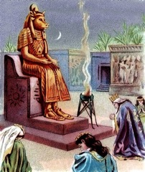

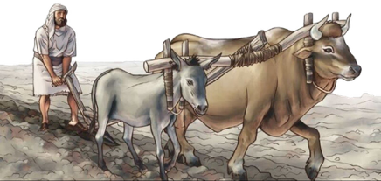
LA RÉCOMPENSE DE LA FIDÉLITÉ
“Un seul d'entre vous en poursuivra mille, car l'Éternel, votre Dieu, combat lui-même pour vous, comme il vous l'a dit ” (Josué 23.10)
La récompense de la fidélité d'Israël serait la victoire complète et absolue sur tous ses ennemis (Josué 23.6, 10).
Dans le contexte de la conquête de Canaan, la fidélité à Dieu devait se manifester de trois manières très concrètes :
Ne pas se marier avec les habitants du pays (Josué 23.7a)
Ne pas mentionner le nom de leurs dieux (Josué 23.7b)
Ne pas adorer leurs dieux (Josué 23.7c)
Ils devaient maintenir la pureté spirituelle. S'ils se mariaient avec les habitants, ils commenceraient à parler de leurs dieux, et finiraient par les adorer. C'est ainsi que commença l'apostasie de Salomon (1 Rois 11.4).
C'est pourquoi il est conseillé aux chrétiens de suivre les mêmes recommandations, et de ne pas nous marier avec des personnes incrédules (2 Corinthiens 6.14-16).

Slide 7

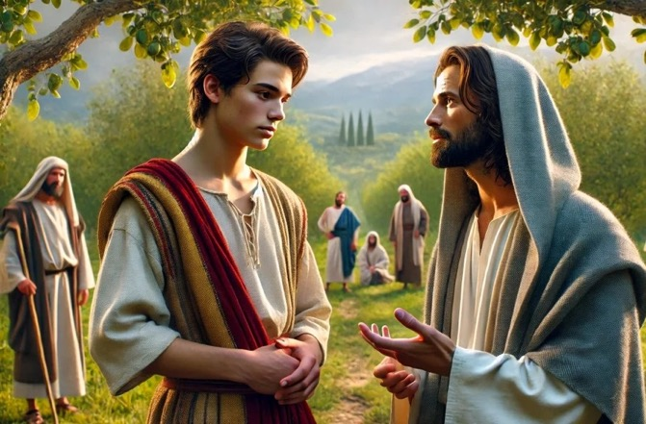
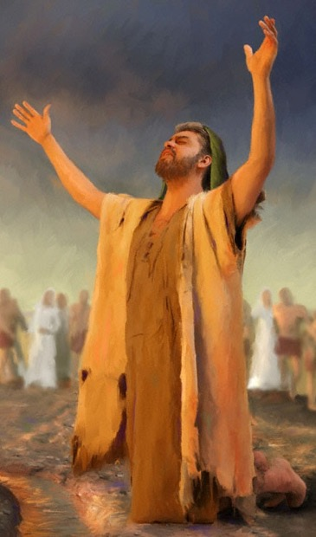
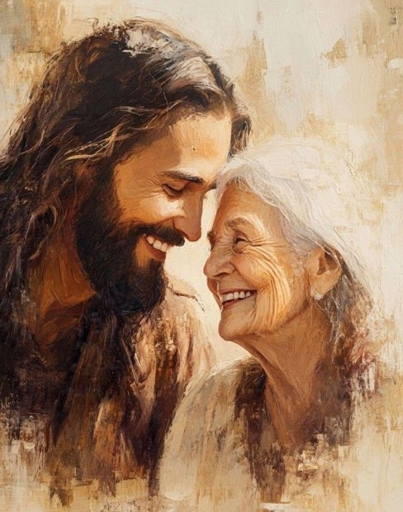
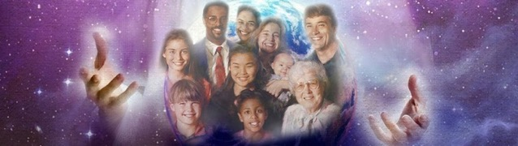
CE QUE NOUS DEVONS FAIRE
“Appliquez-vous avec soin à aimer l'Éternel, votre Dieu”
(Josué 23.11 NVI)
Nous pouvons dire sans aucun doute que le point principal du discours de Josué se trouve au verset 11 : aimer Dieu.
Israël devait démontrer son amour en n'aimant pas d'autres dieux, ce qui entraînerait un grave préjudice pour eux (Josué 23.12-13).
De plus, Josué propose une motivation pour nourrir cet amour : la fidélité de Dieu (Josué 23.14).
Aujourd'hui, nous avons une motivation encore plus grande : l'exemple de Jésus (Jean 13.34).
Dieu désire entrer dans une relation intime et personnelle avec chaque personne qui répond à son amour.
Par conséquent, son amour pour tous constitue le cadre pour la manifestation de notre amour volontaire et mutuel.

Slide 8

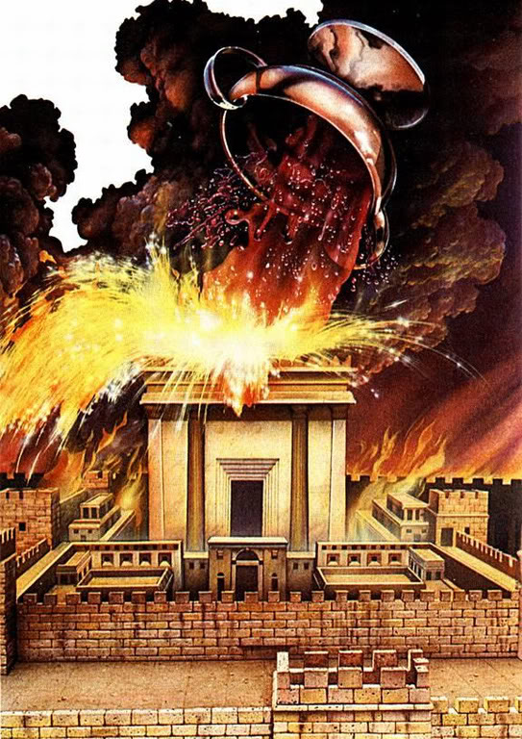
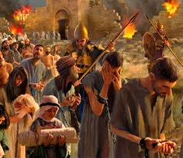
LE CHÂTIMENT DE L'INFIDÉLITÉ
“Mais, de même que toutes les bonnes paroles que l'Éternel, votre Dieu, vous avait dites se sont accomplies pour vous, de même l'Éternel accomplira sur vous toutes les paroles mauvaises, jusqu'à ce qu'il vous ait détruits de dessus ce bon pays que l'Éternel, votre Dieu, vous a donné” (Josué 23.15)
Josué termine son discours par des paroles sévères d'avertissement sur les conséquences de la désobéissance : subir la colère de Dieu (Josué 23.15-16).
Aussi certain que les promesses du Seigneur s'étaient fidèlement accomplies concernant la bénédiction d'Israël, les malédictions de l'alliance se réaliseraient également si les Israélites la violaient.
Le même amour qui poussa Dieu à livrer son Fils pour nous est celui qui se manifeste en colère contre ceux qui s'obstinent à s'attacher au péché (Jean 3.16 ; Romains 2.5).
Israël a échoué et a subi son châtiment. Nous avons aujourd'hui l'opportunité d'écrire une histoire différente : continuer d'être fidèles, et demeurer dans son amour (Jean 15.9).

Slide 9

“Votre bonheur, votre paix, votre joie, votre succès dans la vie, tout cela dépend d'une foi sincère et confiante en Dieu. Cette foi produira une obéissance totale aux commandements de Dieu. Rien de plus efficace pour vous préserver de toute mauvaise habitude ; aucun mobile d'action bénie plus puissant que votre connaissance de Dieu et votre foi en lui.
Croyez en Jésus comme en celui qui pardonne vos péchés et qui veut vous voir vivre heureux dans les demeures qu'il est allé vous préparer. Il veut que vous viviez en sa présence, en possession de la vie éternelle et d'une couronne de gloire.”
E. G. W. Messages à la jeunesse, p. 408.)

